Slide 1
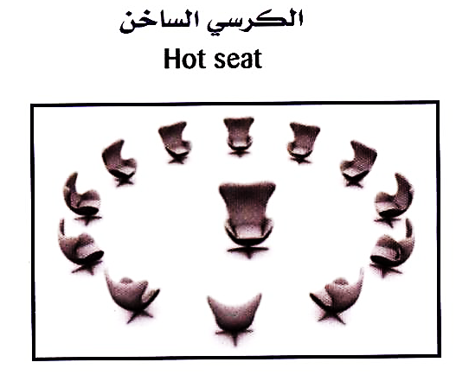
استراتيجية الكرسي الساخن
صفات الرسول
صلى الله عليه وسلم
طريقة التنفيذ :
تقسيم الطلاب لمجموعات دائرية يجلس طالب متطوع بالوسط
تقسيم الدرس لعدة فقرات
قراءة طالب من كل مجموعة للفقرة
توجيه أسئلة للطالب صاحب الكرسي الساخن بالوسط في الفقرة
تبادل الأدوار بين الطلاب في المجموعة
مراقبة المعلم وتوجيهه وتعزيزه

Slide 2
الدرس 2
صفات الرسول 
التالي
الرئــــيسية
السابق

Slide 3
صفات النبي  كثيرة منها
الصدق والأمانة
كانت قريش قبل البعثة تصف النبي  بـ ( الصادق الأمين )
التالي
الرئــــيسية
السابق

Slide 4
صفات النبي  كثيرة منها
الرأفة والرحمة بالمؤمنين
قال الله تعالي ((لَقَدْ جَاءَكُمْ رَسُولٌ مِنْ أَنْفُسِكُمْ عَزِيزٌ عَلَيْهِ مَا عَنِتُّمْ حَرِيصٌ عَلَيْكُمْ بِالْمُؤْمِنِينَ رَءُوفٌ رَحِيمٌ ))
التالي
الرئــــيسية
السابق

Slide 5
صفات النبي  كثيرة منها
الصبر والشجاعة
قال أنس  كان رسول الله  أشجع الناس
التالي
الرئــــيسية
السابق

Slide 6
صفات النبي  كثيرة منها
الكرم وحسن الخلق
قال الله تعالي : (( وإنك لعلي خلق عظيم ))
التالي
الرئــــيسية
السابق

Slide 7
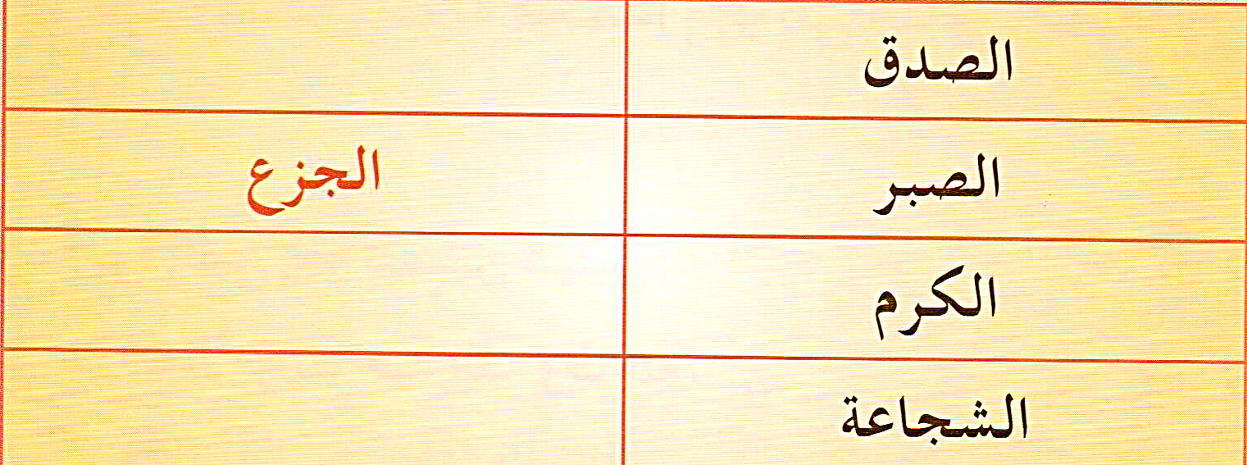
اكتب امام الصفة ضدها مسترشدا بالمثال في الجدول
الكذب
البخل
الجبن
التالي
الرئــــيسية
السابق

Slide 8
عدد أربعا من صفات الرسول 
الصدق
الأمانة
الرأفة
الكرم
التالي
الرئــــيسية
السابق

Slide 9
أذكر الدليل على حسن خلق الرسول
صلى الله عليه وسلم
قال الله تعالى: (وإنك لعلى خلق عظيم).
التالي
الرئــــيسية
السابق

